Slide 1

Можливості у сфері вищої освіти – Європейські студії для України
Напрям Жан Моне 2025
Спікер: Петро Крайнік, менеджер напряму Жан Моне

Slide 2
Пріоритети Програми ЄС Еразмус+
Інклюзія і різноманіття/INCLUSION AND DIVERSITY
Цифрова трансформація/DIGITAL TRANSFORMATION
Довкілля та боротьба проти зміни клімату/ENVIRONMENT AND FIGHT AGAINST CLIMATE CHANGE
Участь у демократичному житті, спільні цінності та залучення до життя громад/PARTICIPATION IN DEMOCRATIC LIFE, COMMON VALUES AND CIVIC ENGAGEMENT

Slide 3
Важливі риси Програми ЄС Еразмус+
Повага до цінностей ЄС
Захист, здоров'я і безпека учасників як важливі принципи Програми
Багатомовність як символ єдності в різноманітті
Міжнародний вимір, тобто міжнародна співпраця з третіми країнами, не асоційованими до Програми
Визнання та валідація навичок і кваліфікацій

Slide 4
Важливі риси Програми ЄС Еразмус+
Комунікаційні проєкти та їх результати для максимального впливу
Вимоги Програми Еразмус+ щодо відкритого доступу до навчальних матеріалів
Вимоги Програми Еразмус+ щодо відкритого доступу до дослідження та даних

Slide 5
Напрям Жан Моне Програми ЄС Еразмус+
пропонує можливості у сфері вищої освіти та в інших сферах освіти і навчання та сприяє поширенню знань про питання інтеграції до Європейського Союзу.
у сфері вищої освіти спрямований на вивчення Європейського Союзу, що стосується викладання, навчання та дослідження ЄС, його історії, цілей, структур, функцій та/або політики, поширення знань про життя в ЄС, про вплив політик ЄС в різних сферах на різних рівнях.

Slide 6
Які типи проєктів підтримуються для України?
Проєкти з викладання та досліджень у сфері вищої освіти/
Jean Monnet Actions in the field of higher education:
Модуль Жан Моне: ERASMUS-JMO-2025-MODULE
Кафедра Жан Моне: ERASMUS-JMO-2025-CHAIR
Центр досконалості Жан Моне: ERASMUS-JMO-2025-COE

Slide 7
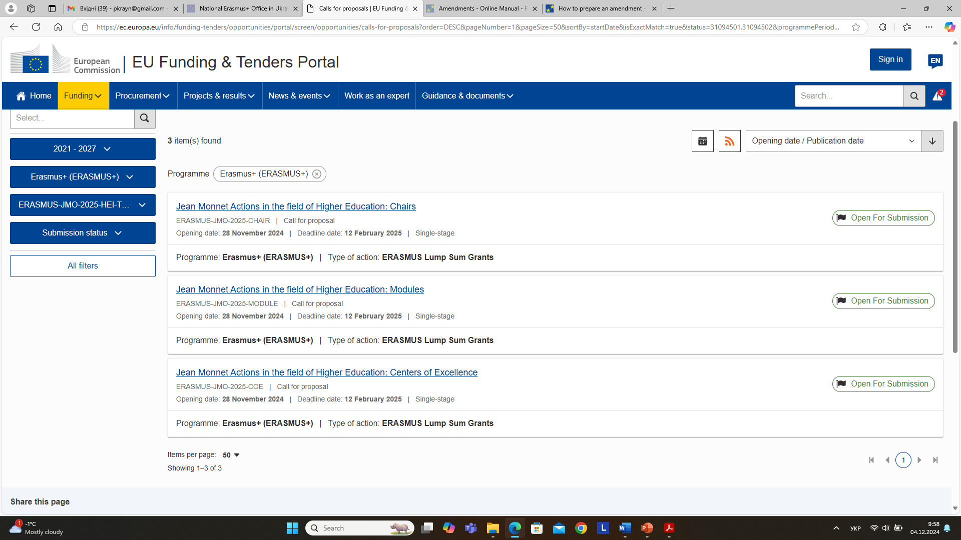
Які типи проєктів підтримуються для України?
EU Funding & Tenders Portal – Jean Monnet Actions in the field of HE

Slide 8
Цілі напряму щодо викладання та досліджень:
сприяти досконалості у викладанні та дослідженнях у галузі студій Європейського Союзу в усьому світі та сприяти розвитку кар’єри в галузі вивчення ЄС для наступного покоління;
посилити діалог між академічним світом і суспільством, включаючи місцевих, регіональних, державних і європейських політиків, державних службовців, учасників громадянського суспільства, представників різних рівнів освіти та ЗМІ;
генерувати знання та ідеї для підтримки формування політики ЄС та посилення ролі ЄС у Європі та в глобалізованому світі;

Slide 9
Цілі напряму щодо викладання та досліджень:
охопити широку громадськість та поширити знання про ЄС у найширших колах суспільства (за межами наукової спільноти та спеціалізованої аудиторії), наблизивши ЄС до громадськості;
прагнути функціонувати як вектор публічної дипломатії щодо третіх країн, не асоційованих до Програми, поширюючи цінності ЄС та покращуючи візуалізацію того, що Європейський Союз підтримує та чого він має намір досягти

Slide 10
Загальні особливості напряму
Яке агентство координує – централізований конкурс:
Європейське виконавче агентство з питань освіти та культури (ЕАСЕА - Brussels)
Тривалість проєктів: 3 роки (продовження можливе, якщо це належним чином обґрунтовано, та здійснюється шляхом внесення змін до грантової угоди)
Куди подавати проєктну заявку:
Онлайн до Європейського виконавчого агентства з питань освіти та культури (ЕАСЕА) в Брюсселі через Портал EU Funding & Tenders Portal
Коли подавати проєктну заявку:
до дедлайну, визначеного проголошеним конкурсом, 17:00:00 (за брюссельським часом). Дедлайн конкурсу 2025: 12 лютого 2025 року.
Звернення з питань напряму Жан Моне за ел. адресою: EACEA-AJM@ec.europa.eu

Slide 11
Модуль Жан Моне
Коротка програма викладання або курс у сфері студій Європейського Союзу в закладі вищої освіти
Модуль Жан Моне має викладатися щонайменше 40 годин викладання на навчальний рік у закладі вищої освіти, який подає заявку.
Модулі можуть бути зосереджені на одній конкретній дисципліні з європейських студій або бути багатодисциплінарними за своїм підходом. Вони також можуть приймати форму коротких спеціалізованих або літніх програм.
Макс. розмір гранту: 35 000 євро, складає 75% бюджету проєкту

Slide 12
Кафедра Жан Моне
Цей тип проєкту є викладацькою посадою зі спеціалізацією в сфері студій Європейського Союзу для викладачів університетів терміном на три роки.
Посаду займає лише один викладач, який має забезпечити мінімум 90 годин викладання на навчальний рік. Цей викладач є координатором проєкту і лише він викладає зазначені 90 годин в рік, має працювати в університеті – апліканті на постійній основі.
Координатор проєкту також може мати команду для підтримки та покращення діяльності проєкту, включаючи забезпечення додаткових годин викладання.
Макс. розмір гранту: 60 000 євро, складає 75% бюджету проєкту

Slide 13
Центр досконалості Жан Моне
Хаб або центр компетентностей та знань з питань ЄС.
Центр повинен об’єднати досвід і фаховість експертів високого рівня, спрямованих на розвиток синергії між різними дисциплінами та ресурсами в європейських студіях, а також на створення спільних транснаціональних заходів; він також забезпечує відкритість для громадянського суспільства. Центр досконалості Жан Моне відіграє важливу роль у спілкуванні зі студентами факультетів, які зазвичай не займаються питаннями ЄС, а також із політиками, державними службовцями, організованим громадянським суспільством і широкою громадськістю в цілому.
Макс. розмір гранту: 100 000 євро (Загальна величина суми гранту буде обмежена максимум 80% від пропонованого бюджету, визначеного після оцінки заявки. Решта 20% - це співфінансування від закладу – апліканта)

Slide 14
Особливості проєктів з викладання та досліджень
Години викладання включають години прямого контакту в контексті групових лекцій, семінарів, наставницьких занять і можуть включати будь-які з вищезгаданих у форматі дистанційного навчання, але не включають індивідуальне навчання та/або кураторство.
Для модулів літні курси є прийнятними. Для кафедр літні курси неприйнятні.
Вимоги до партнерства: Заявку подає лише один заклад вищої освіти, заснований у державі-члені ЄС, третій країні, асоційованій до Програми, або третій країні, не асоційованій до Програми/ Only applications by single applicants are allowed (single beneficiaries).
Фізичні особи не можуть подавати заявку безпосередньо на грант
У будь-якому закладі вищої освіти, що бере участь, одночасно буде підтримуватися лише один Центр досконалості Жан Моне

Slide 15
Правила щодо фінансування
Фінансування здійснюється за моделлю фіксованої суми/ lump sum. Такий підхід до фінансування дозволить зосередитися скоріше на результатах, ніж затратах, тим самим роблячи наголос на якості та рівні досягнення вимірюваних цілей
Фіксовані гранти покриватимуть витрати на персонал, витрати на проїзд та проживання, витрати на обладнання та субпідряд, а також інші витрати (поширення інформації, публікація, переклад).

Slide 16
Правила щодо фінансування
Для модулів та кафедр: Розмір суми гранту залежить від загальної кількості годин викладання (див. таблиці в Керівництві до Програми, С.380, 382)
Для центрів досконалості: Розмір фіксованої суми буде визначатися для кожного гранту виходячи з розрахункового бюджету проєкту, запропонованого заявником. Орган, що надає грант, визначатиме фіксовану суму кожного гранту на основі заявки, результату оцінки, ставок фінансування та максимальної суми гранту, встановленої в конкурсі (детальніше див. в Керівництві до Програми, С.383-384)

Slide 17
Критерії успішності (присудження гранту)/ AWARD CRITERIA
Застосовуються 4 критерії:
Актуальність проєкту/Relevance of the project (максимум 25 балів)
Якість побудови та впровадження проєкту/Quality of the project design and implementation (максимум 25 балів)
Якість проєктної команди, партнерства, організації співпраці/Quality of the partnership and cooperation arrangements (максимум 25 балів)
Очікуваний вплив, дисемінація та стійкість результатів проєкту/Impact (максимум 25 балів)
(детальніше див. в Керівництві до Програми, С.372-378)

Slide 18
Критерії успішності (присудження гранту)/ AWARD CRITERIA
Щоб проєктна заявка була допущена до розгляду на фінансування, вона має набрати щонайменше 70 балів із 100 загалом, причому за кожним критерієм мати щонайменше 15 балів із 25.
(детальніше див. в Керівництві до Програми, С.378)

Slide 19
Актуальність проєкту/Relevance of the project
Як проєкт стосується європейських студій: чому
Відповідність цілям напряму Жан Моне, пріоритетам, стратегіям та іншим стратегічним документам
Як проєкт сприятиме публічній дипломатії ЄС, поширенню цінностей ЄС як повага до людської гідності, свободи, демократії, рівності, верховенства права тощо
Як проєкт охоплює пріоритетні цільові групи
(детальніше див. в Керівництві до Програми, С.372-378)

Slide 20
Якість побудови та впровадження проєкту/Quality of the project design and implementation
Методологія: якість, новизна та здійсненність проєкту та життєздатність запропонованої методології
Якість робочого плану; послідовність та узгодження між цілями і активностями, відповідність планування в різних фазах проєкту
Стратегія моніторингу та оцінювання в проєкті
(детальніше див. в Керівництві до Програми, С.372-378)

Slide 21
Якість проєктної команди, партнерства, організації співпраці/Quality of the partnership and cooperation arrangements
Рівень компетентності та додана вартість команди: Відповідність та взаємодоповнюваність профілю та досвіду ключових представників команди/експертів, залучених до запропонованої діяльності (в академічній та неакадемічній сферах, де застосовується) з точки зору студій Європейського Союзу та конкретних тем, які пропонуються в проєктній заявці
(детальніше див. в Керівництві до Програми, С.372-378)

Slide 22
Якість проєктної команди, партнерства, організації співпраці/Quality of the partnership and cooperation arrangements
Рекомендації:
За потреби запрошення зовнішнього експерта за тематикою проєкту (як українського, так і зарубіжного експерта)
Обов’язкові CVs та переліки відповідних тематиці проєкту публікацій кожного з членів команди, залучених до проєкту
Для проєкту кафедри надважлива особистість керівника проєкту, його фаховість та компетентність у тематиці проєкту
Для проєкту Центр досконалості якість та додана вартість учасників в Центрі

Slide 23
Очікуваний вплив, дисемінація та стійкість результатів проєкту/Impact
Очікуваний вплив проєкту через довгострокові наслідки
• для закладу, що реалізує проєкт,
• для студентів і учнів, які отримують користь від проєкту: покращені або інноваційні навчальні програми, збільшення можливостей залучати кращих студентів, посилення співпраці з партнерами з інших країн, збільшення фінансових ресурсів для викладання та дослідження з питань ЄС у закладі, збільшення потенціалу для викладання та дослідження з питань ЄС.
• для інших організацій та осіб, залучених на місцевому, регіональному, національному та/або європейському рівнях.
(детальніше див. в Керівництві до Програми, С.372-378)

Slide 24
Очікуваний вплив, дисемінація та стійкість результатів проєкту/Impact
Дисемінація та комунікація:
• Доцільність і якість заходів, спрямованих на поширення результатів діяльності всередині та за межами установи, що реалізує проєкт
• Наскільки передбачені інструменти розповсюдження досягнуть цільової аудиторії через: медіа-простір (включаючи соціальні мережі, публікації тощо), події/заходи.
Стійкість і продовження: заявка включає відповідні заходи та ресурси, щоб гарантувати, що результати та переваги проєкту будуть стійкими після закінчення життєвого циклу проекту.
(детальніше див. в Керівництві до Програми, С.372-378)

Slide 25
Очікуваний вплив/EXPECTED IMPACT напряму Жан Моне в сфері вищої освіти: кількісні показники
• Кількість ЗВО, які посилюють вимір Європейського Союзу в дисциплінах, які вони охоплюють.
• Кількість тем Європейського Союзу, введених у викладання та дослідження на факультетах/кафедрах, де аспекти ЄС зазвичай не вивчаються - крім предметів, які зазвичай відомі своєю асоціацією з ЄС.
• Кількість студентів, охоплених проєктом Жана Моне.
• Кількість нових проєктів кафедра Жан Моне.
• Кількість публікацій на теми, пов'язані з ЄС.

Slide 26
Очікуваний вплив: кількісні показники
• Кількість аналітичних документів для підтримки політиків з питань, пов'язаних з ЄС.
• Кількість проєктів Жан Моне в третіх країнах, не асоційованих до Програми.
• Наскільки форуми і платформи, спрямовані на покращення співпраці та діалогу між академічним і неакадемічним світом є доречні та існують.
• Збільшення можливостей молодих дослідників для підвищення їхньої професійної компетентності та кар’єрного зростання.

Slide 27
Очікуваний вплив: якісні показники
• Поглиблені знання про європейську політику.
• Ступінь взаємодії закладів вищої освіти із широким суспільством і неакадемічним світом на теми ЄС.
• Підвищення обізнаності з питань, пов'язаних з ЄС, у неакадемічному світі.
• Покращене поширення результатів проєктів Жан Моне в суспільстві, включаючи політиків.
(детальніше див. в Керівництві до Програми, С.379)

Slide 28
Успішність заявки та подальшої реалізації отриманого гранту: рекомендації
Наявність стратегій та прив’язка результатів до стратегій.
Бачення проєкту в цілому (узгодження між цілями та завданнями, цільовими групами, очікуваними результатами, очікуваним впливом).
Професійна якість учасників проєкту (добре підібрана робоча група).
Підтримка керівництва на всіх етапах підготовки та подальшої реалізації проєкту.

Slide 29
Успішність заявки та подальшої реалізації отриманого гранту: рекомендації
Горизонтальна співпраця (міжнародний офіс, викладачі, бухгалтерія, ІТ підтримка) для координації та ефективного розподілу ресурсів.
Розробка та дотримання плану/стратегії забезпечення якості, візуалізації та стійкості результатів.
Синергія з іншими проєктами та програмами ЄС для поширення інформації про проєкт, обміну досвідом, порадами та рекомендаціями, створення додаткової вартості.
Системний підхід у підготовці та майбутній реалізації проєкту

Slide 30
Перші кроки для започаткування проєкту: рекомендації
Зібрати та створити ініціативну групу/команду проєкту
Збирати інформацію про можливості (Інформаційні заходи, веб-сайт НЕО в Україні, сайти проєктів, консультації з координаторами поточних проєктів, консультації з НЕО в Україні, з представниками відділів міжнародної співпраці ЗВО)
Ознайомитися з матеріалами конкурсів Програми ЄС Еразмус+
Здійснити аналіз потреб кафедри, факультету, ЗВО
Оцінити інституційні ресурси та власні спроможності команди

Slide 31
Перші кроки для започаткування проєкту: рекомендації
Подумати про системність та системний підхід у підготовці заявки, орієнтуватися на інновації та зміни, стратегії розвитку, уникати дублювання та схожості тематики, враховувати фаховість учасників
Провести обговорення кола зобов'язань як на початку подання заявки, так і в разі успіху заявки: на кафедрі, факультеті, з керівництвом, бухгалтерією, окремими підрозділами
Долучити, за потреби, до заявки та співпраці у майбутньому проєкті інших експертів (національних, зарубіжних), які можуть посилити заявку

Slide 32
Участь у конкурсі: необхідні кроки
Sign in, щоб мати доступ до програм, документів та участі. Якщо немає акаунту, то створити логін та зареєструватись на Порталі)
Find an OPPORTUNITY (визначитися на Порталі з Програмою Еразмус+, напрямом Жан Моне та типом проєкту Жан Моне через фільтри)
Register your ORGANISATION (якщо ЗВО не зареєстрований, то звернутися до відділу міжнародної співпраці ЗВО, щоб спільно зареєструвати профіль ЗВО)
Submit your PROPOSAL (подати заявку на конкурс через Інтернет ресурси Порталу, заповнивши відповідні до типу проєкту шаблони, як правило, е-пакет (частина А, яка формується в системі, та частина В, яка формується за шаблоном та з додатками – все у зазначених форматах довантажується в системі). Online Manual

Slide 33
Складові частини заявки
Частина А генерується в системі після заповнення інформації у вікнах/скрінах системи, редагування за опцією «Edit form».
Частина В є шаблоном для заповнення (документ у Word-форматі); має обмеження в 40 сторінок для модулів та кафедр Жан Моне, в 70 сторінок для інших типів проєктів, якщо не зазначена інша інформація в конкурсі та Керівництві до Програми. Сторінки, які виходять за межі зазначеної кількості, не будуть видимі для експертів з оцінювання.
Частина В має додатки, сторінки яких не враховуються в зазначеному ліміті, але обмежуються кількістю мегабайт інформації, що зазначено в системі при роботі з заявкою та завантаженні додатків.

Slide 34
Складові частини заявки
Усі шаблони та додатки заявки (частина В, CVs, список попередніх проєктів університету, якщо є такі проєкти, завантажуються у зазначеному в опції форматі – як правило, pdf, калькулятор бюджету (для модулів та кафедр) чи детальний бюджет (для центрів досконалості) завантажується у форматі Excel, прикріплюються безпосередньо в системі, в основному вікні заявки.
При заповненні частини В є розділи, які не стосуються модулів та кафедр Жан Моне, про що зазначено в цих розділах, напр.: Cost effectiveness and financial management (n/a for JMO Chairs and JMO Modules).
Всі інші розділи заповнюєте та вносите інформацію, яку вважаєте необхідною для оцінки заявки. Усі розділи, що не заповнюються, обов'язково залишаються в документі (з шаблону нічого не видаляється).

Slide 35
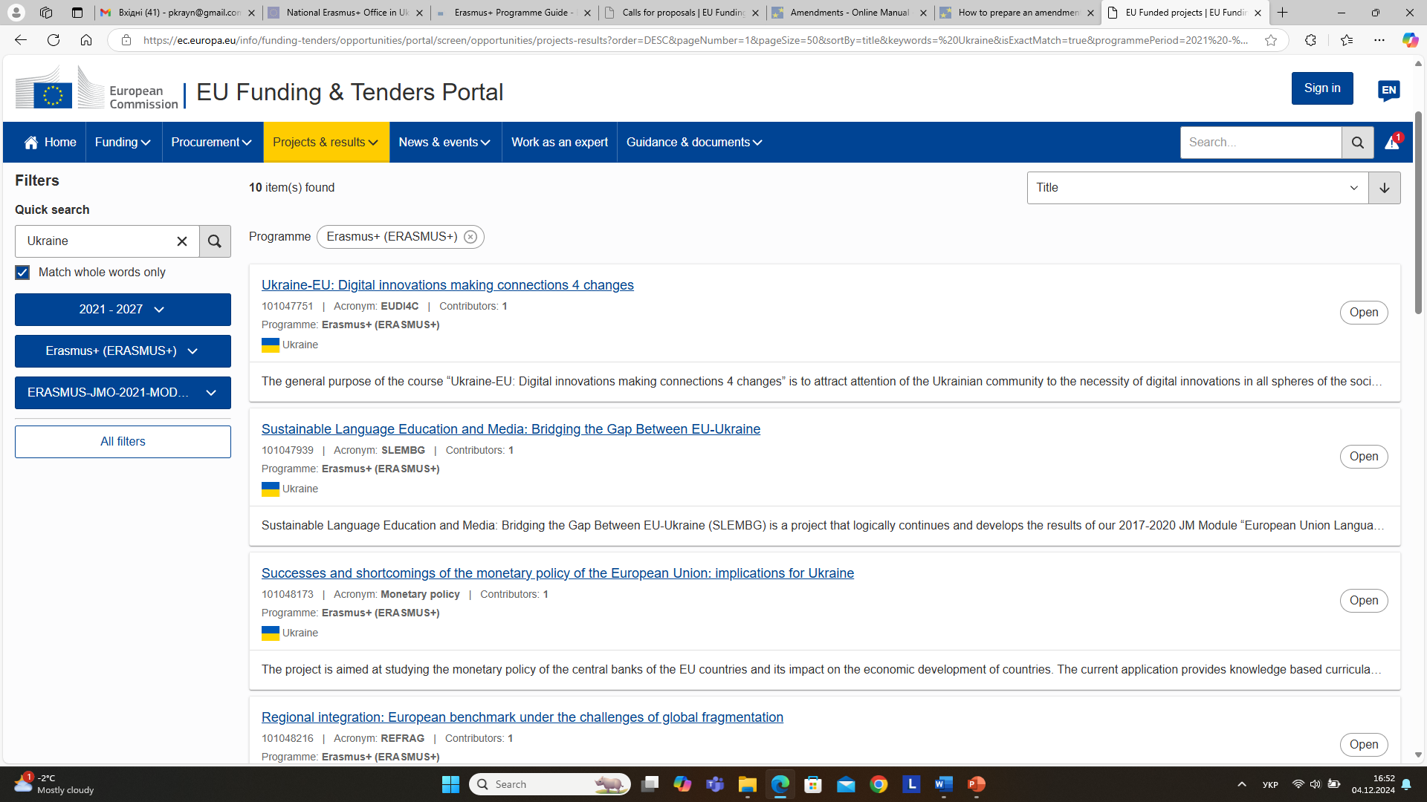
Приклади проєктів Жан Моне модуль 2021_Україна

Slide 36
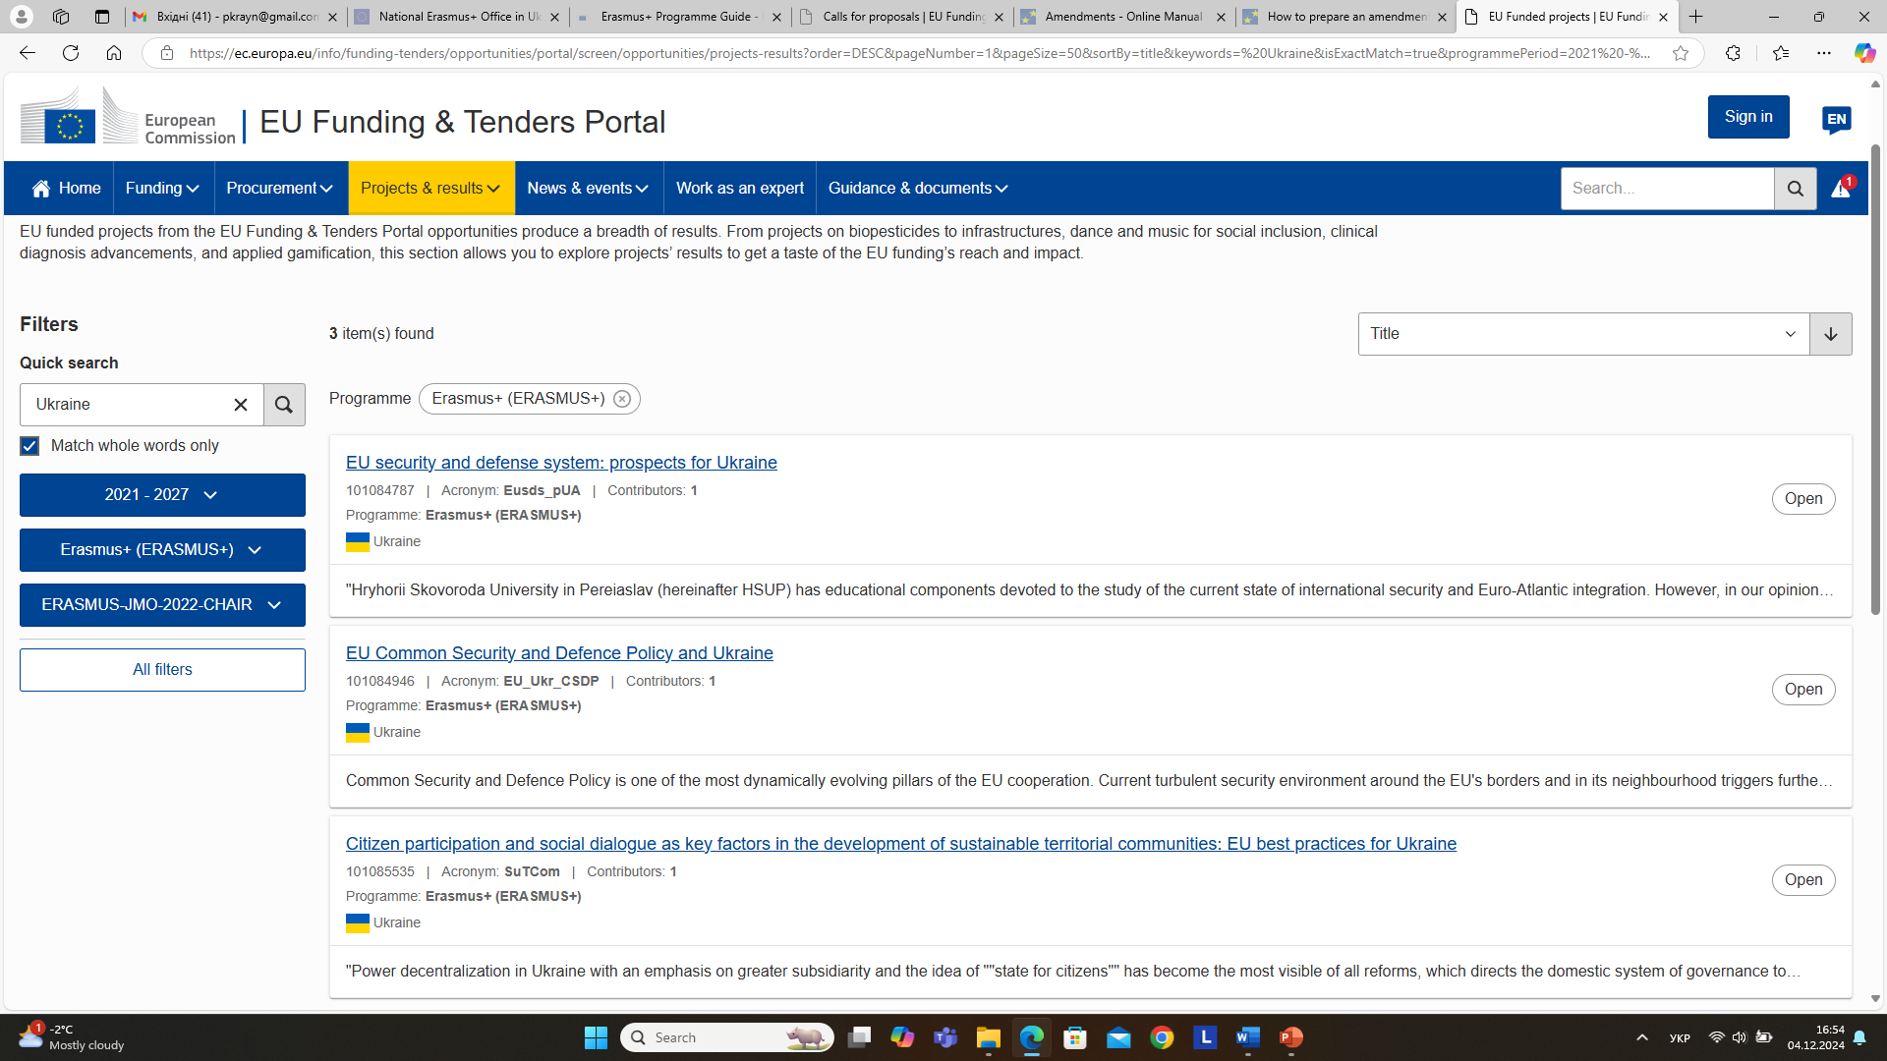
Приклади проєктів Жан Моне кафедра 2022_Україна

Slide 37
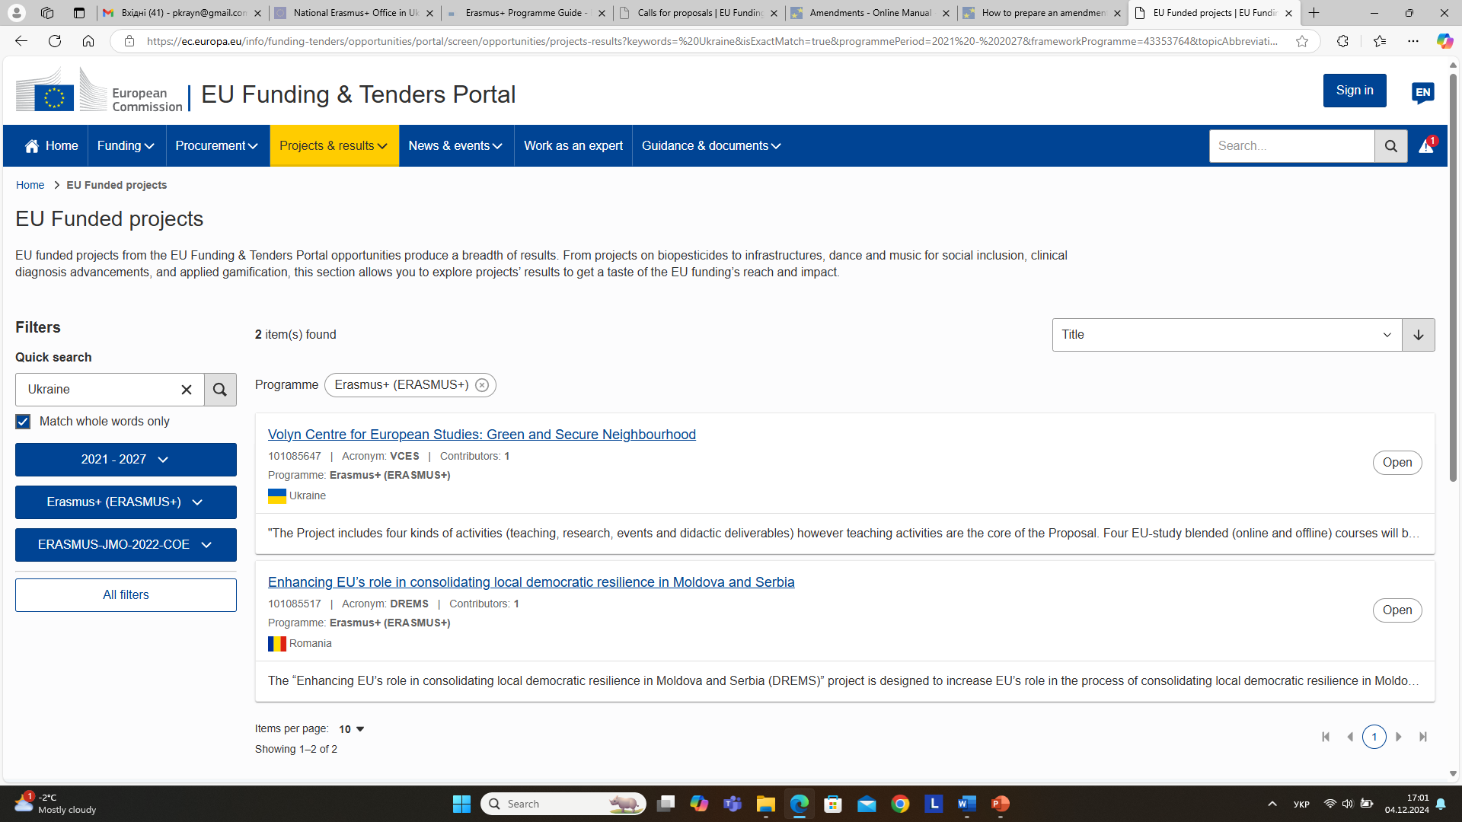
Приклади проєктів Жан Моне Центр досконалості 2022_Україна
Volyn Centre for European Studies: Green and Secure Neighbourhood 101085647 | Acronym: VCES | Contributors: 1Programme: Erasmus+ (ERASMUS+)

Slide 38
Корисні матеріали та посилання
Ініціатива «Academics to Academics» (A2A)
Новий портал для підтримки дослідників України від ЄС: European Research Area for Ukraine' (ERA4Ukraine)
Для виконавців та потенційних учасників Програми ЄС Еразмус+
Онлайн інструкції щодо управління грантом
Портал Європейської Комісії Програми ЄС Еразмус+
Керівництво до Програми ЄС Еразмус+/ Erasmus+ Programme Guide.
Європейське виконавче агентство з питань освіти і культури – European Education and Culture Executive Agency (ЕАСЕА)
Платформа ЄС для конкурсів, що координуються ЕАСЕА: реєстрація профілю організації (РІС), оголошення конкурсів, пріоритетів, тренінгів, пошуку партнерів, завантаження аплікаційних форм, подання заявок, отримання результатів, підписання грантової угоди тощо EU Funding & Tenders Portal

Slide 39
Презентацію підготовлено на основі матеріалів ЕАСЕА, НЕО в Україні та інших партнерів. Малюнки взято з відкритих ресурсів Інтернет
Корисні джерела:
Платформа результатів проєктів ЄС: Erasmus+ projects results
База проєктів Еразмус+ в Україні
!!!(Відео)ресурси Erasmus+ World Seminar – Jean Monnet Actions: https://erasmusplus.mci-events.eu/speakers/
Національний Еразмус+ офіс в Україні (проєкт ЄС)
Все було, є і буде Україна!
#ErasmusPlus #ErasmusUA #ErasmusPlus35yearsUkraine #StandUpWithUkraine #ErasmusJointForces

Slide 40

Бажаємо успіхів!
Запрошуємо звертатись до команди
Національного Еразмус+ офісу в Україні за допомогою та консультаціями!
Website: ERASMUSPLUS.ORG.UA
E-mail: office@erasmusplus.org.ua
Facebook: NEOinUkraine
Skype: erasmusplus_ua
Тел.: +38 099 332 26 45 (Viber, WhatsApp, Telegram);
+38 095 458 67 95 ( WhatsApp, Telegram) – напрям Жан Моне
#ErasmusPlus #ErasmusUA

